Slide 1
WPF MVVM 패턴을 이용한 계산기 만들기
제어SW 파트 전상훈 선임

Slide 3
01 02 03
기능명세서 클래스 구조 기능 구현

Slide 4
01.
기능명세서

Slide 5
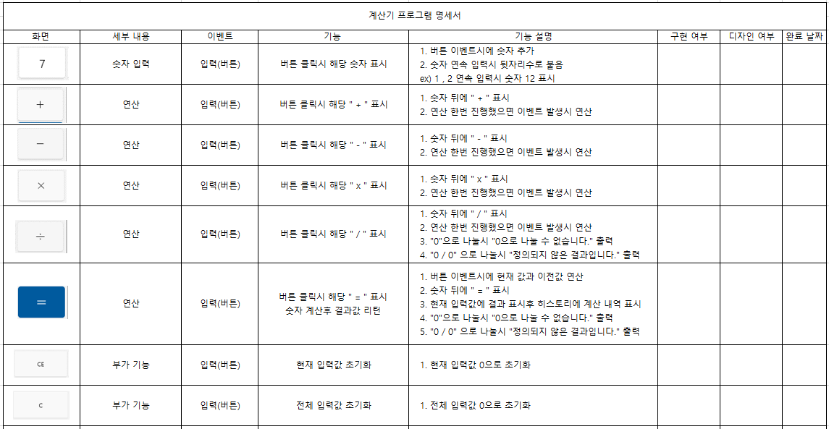
기능 명세서
입력 값은 버튼으로 입력값을 추가하는 커맨드를 바인딩하고 커맨드 파라미터 (0 ~ 9까지) 로 각각의 숫자를 입력 가능하게 설계 스타일 적용하여 버튼 디자인 변경이 용의하게 하였음.

Slide 6
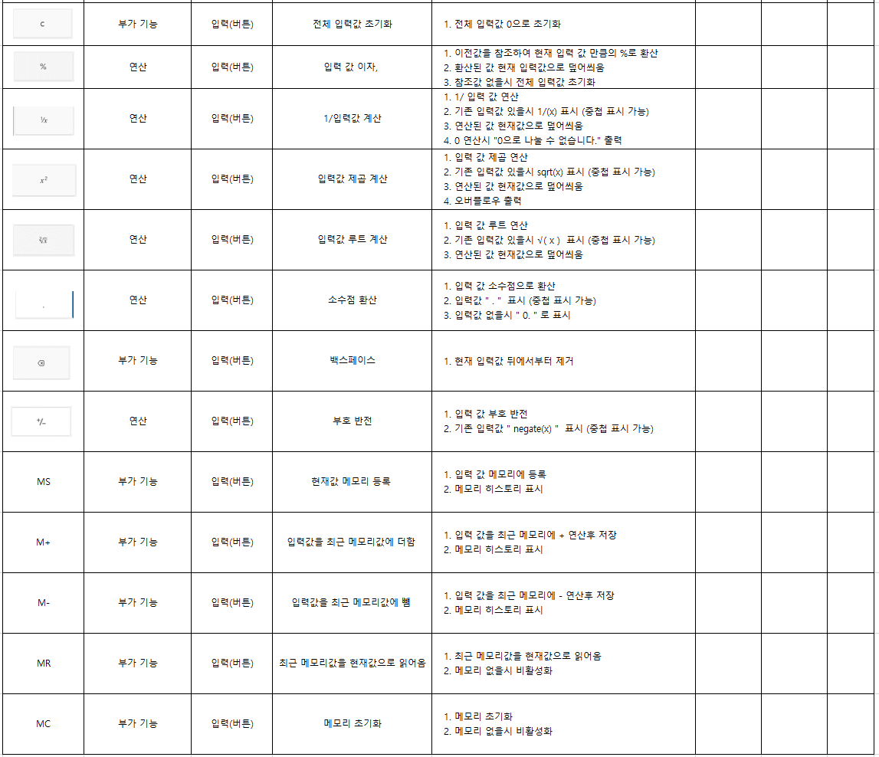
기능 명세서
연산관련 기능은 DataOperator 커맨드 쪽으로 바인딩하여 각각의 커맨드 파라미터 +,-,*,/로 상황에 맞게 연산 가능하게 설계
스타일 적용하여 버튼 디자인 변경이 용의하게 하였음. 출력은 TextBlock에 DisplayData 바인딩하여 연산후에 DisplayData 프로퍼티 변경시에 출력되도록 설계하였음.

Slide 7
02.
클래스 구조

Slide 8
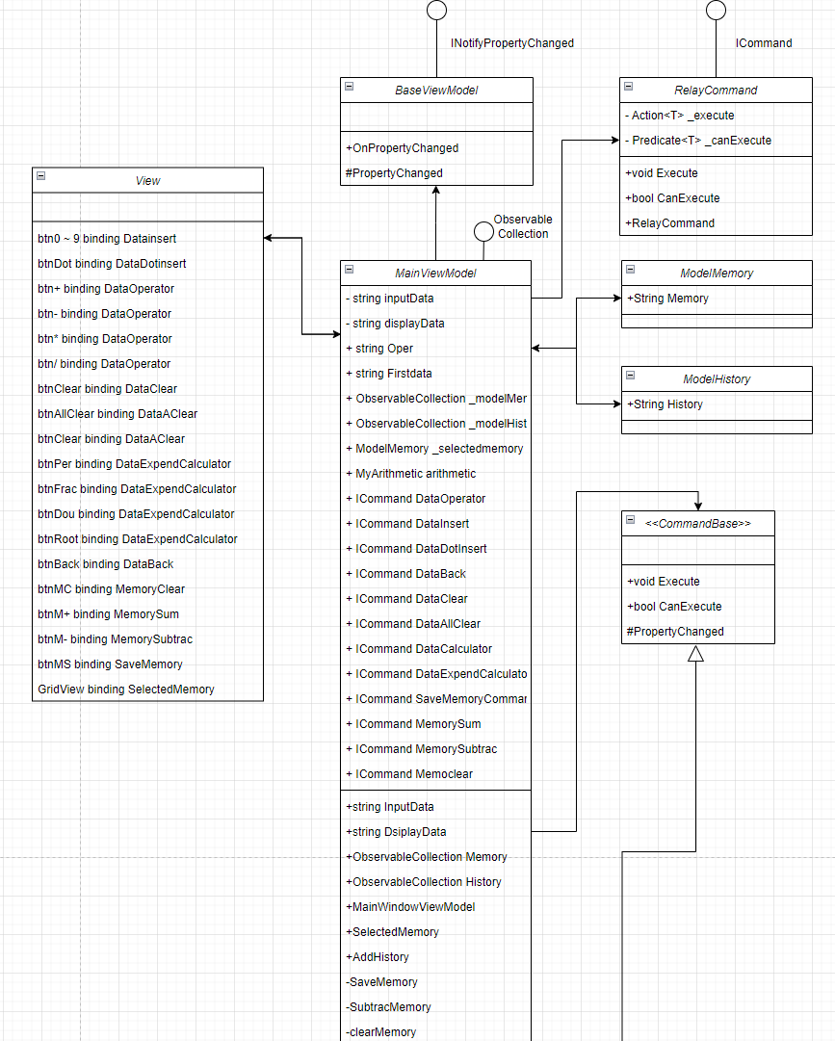
클래스 구조
MVVM 구조
모델 메모리와 모델 히스토리의 지속적인 프로퍼티 변화를 바인딩하기위해서 옵저블 콜렉션 추가, 프로퍼티 변경시 그리드뷰로 바인딩되어 모델의 실시간 변화를 확인이 가능해짐. 그리고 메모리 모델의 연산 기능과 저장 기능을 뷰모델에 구현 하였음.

Slide 9
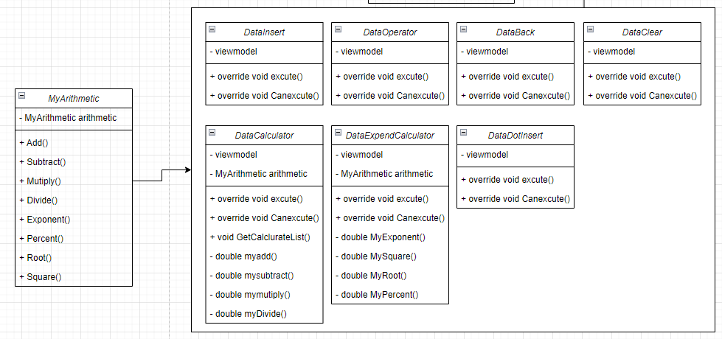
클래스 구조
하위 클래스 구조
추가 적인 연산 기능 구현 ( 지수화, 제곱, 루트 등등..)
사칙 연산 우선순위 추가

Slide 10
03.
기능 구현

Slide 11
기능 구현
진행 사항은 사칙 연산 우선 순위, 메모리, 히스토리 까지 구현 완료 UI 개발 (작화) 상세하게

